Slide 1
從不寫程式開始的連線遊戲開發
紅魔導師的求生之路
Hayato Yang
2019.7.11

Slide 2


自我介紹
Hayato Yang (孩雅多)
- 個人工作室 HayatoWorks(子亥工作室)
- 十年以上遊戲企劃經歷
- 現在是野生的遊戲開發者
- 使用 Unity+Playmaker 製作遊戲
- 專注於VR作品開發

Slide 3

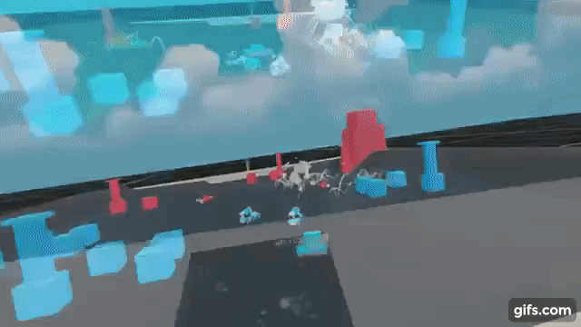
《組裝玩具戰爭》-Combine War Toys-
- 組裝+塔防
- 雙手互動型VR遊戲
- 所有遊戲邏輯使用 Playmaker 製作
2017 經濟部工業局數位內容產品獎
「最佳虛擬實境遊戲」 「最佳企劃獎」
2018 高雄遊戲週 Game on Weekend 「BEST OF FUNTECH 互動體驗獎」

Slide 4
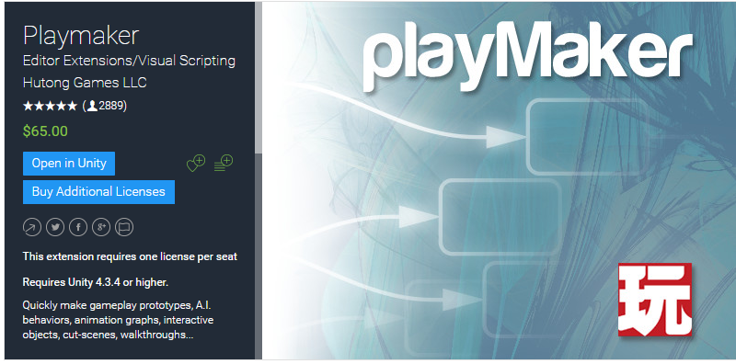

Playmaker簡介
用於Unity3D上的第三方擴充套件(USD$65,學生優惠$45)
以有限狀態機(Finite State Machines ,FSM)為基礎的流程設計工具
不用寫程式，用現成的程式模塊(Action)就能組合出各種功能
適合快速產生遊戲雛形，驗證玩法
透過視覺化流程即時檢驗遊戲設計，追蹤除錯 可以更快、更簡單的驗證想法，更可以用在正式產品上

Slide 5
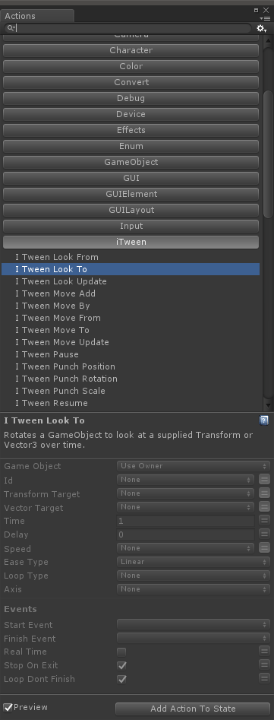
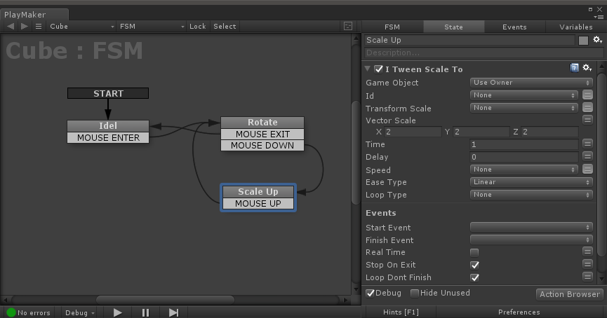
基本作業流程
對應Unity功能的
Action 集合
建立 State
在 State 裡置入 Action
建立 Event ，遷移到其他 State
State
Event

Slide 6
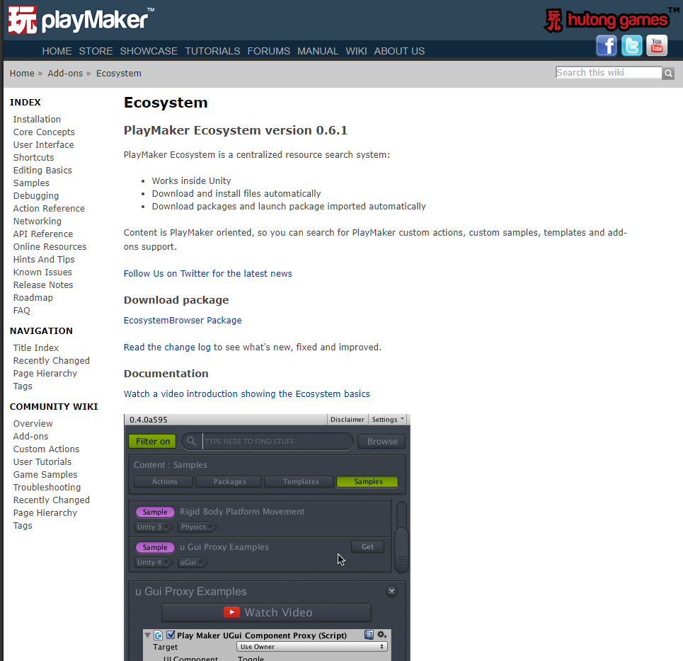
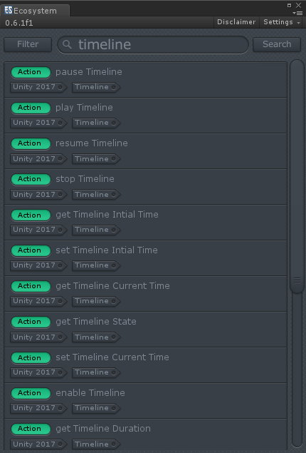
PlayMaker Ecosystem
從線上取得更多 Action
PlayMaker透過官方論壇
收集官方與非官方提供的
更多延伸功能Action
只要安裝Ecosystem瀏覽器
透過關鍵字搜尋
就能直接下載Action到專案中

Slide 7
運用 PlayMaker 的產品案例

Slide 8
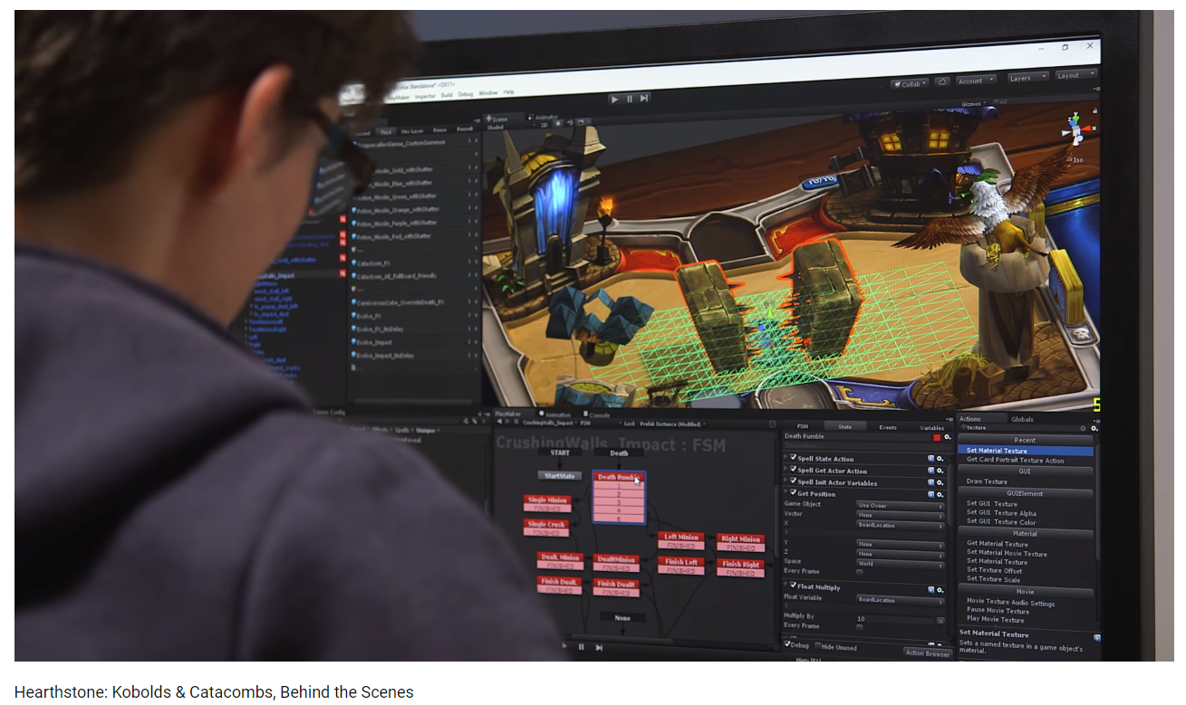
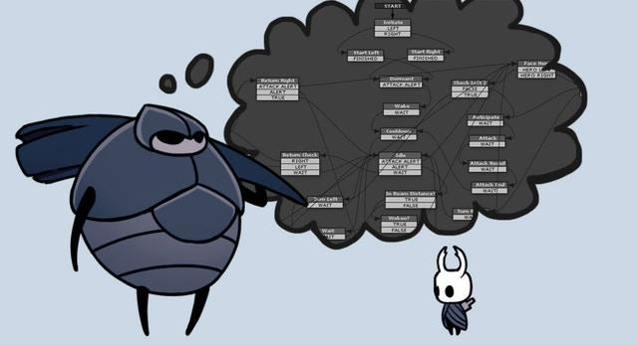
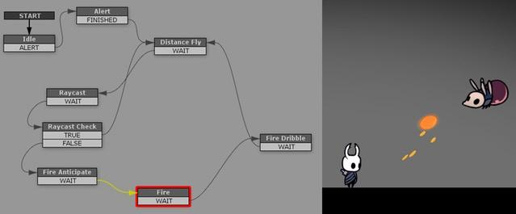
Hollow Knight by Team Cherry
爐石戰記 by BLIZZARD
Notes:
Playmaker ShowCase (INSIDE) http://www.hutonggames.com/showcase.html 爐石戰記
https://unity3d.com/es/showcase/case-stories/hearthstone
圖像截自官方影片 Hearthstone: Kobolds & Catacombs, Behind the Scenes https://www.youtube.com/watch?v=qaUVEleZO5I

Slide 9
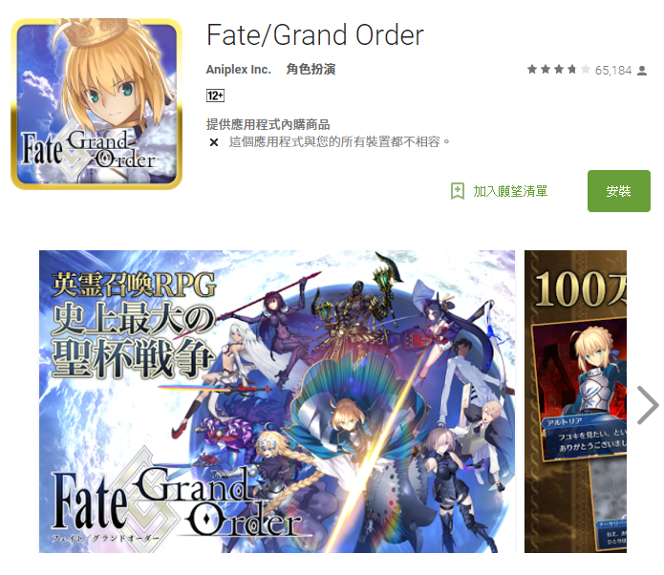

Fate/Grand Order for Android/iOS
Fate/Grand Order VR for PSVR
Notes:
Fate/Grand Orderにおけるディライトワークス流Unity活用術 http://japan.unity3d.com/unite/unite2016/files/DAY2_1500_Room2_OginoHiroshi.pdf
Unityだから追求できた「マシュがいる感」 「Fate/Grand Order VR feat.マシュ・キリエライト」開発秘話【Unite】 http://panora.tokyo/27002/

Slide 10


眾神之鬥 by 數位卡夫特
巷弄探險 by 沈士棋
Notes:
巷弄探險
https://www.alleys.tw/presskit

Slide 11




PlayMaker + PUN2
如何建構一款連線遊戲？
以坦克連線對戰遊戲為例

Slide 12

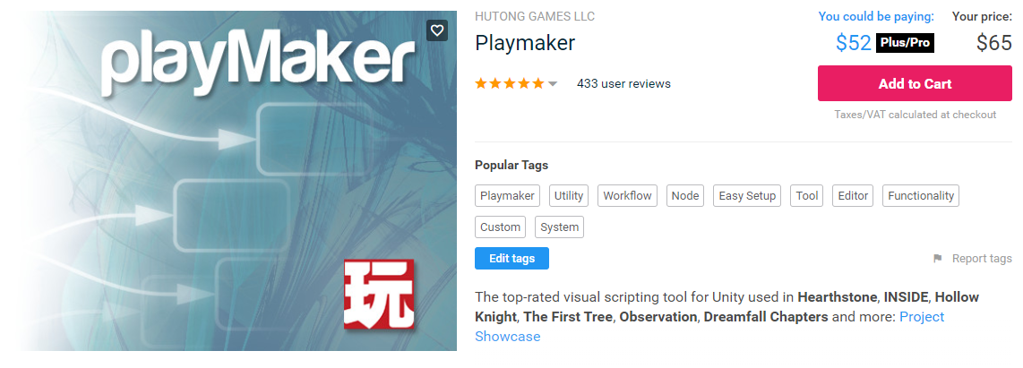
事前準備
- 安裝 PUN2 & PlayMaker

Slide 13
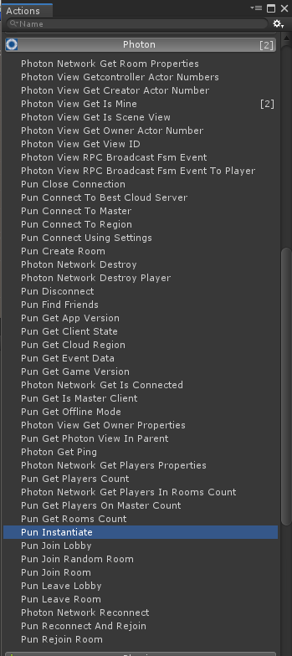
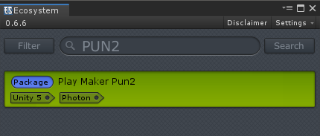
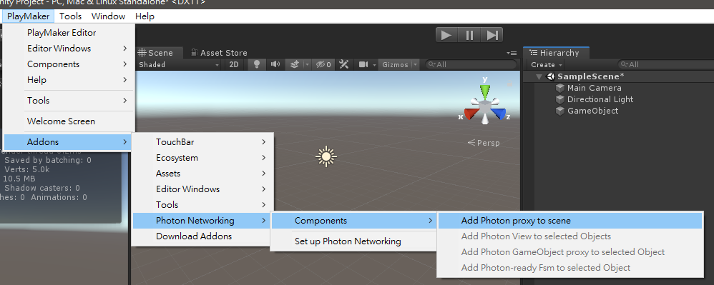
下載 PlayMaker PUN2 支援 @ecosystem

Slide 14
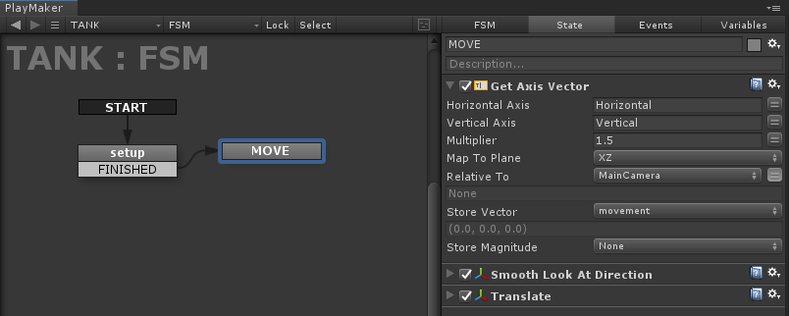
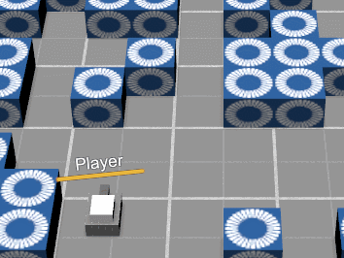
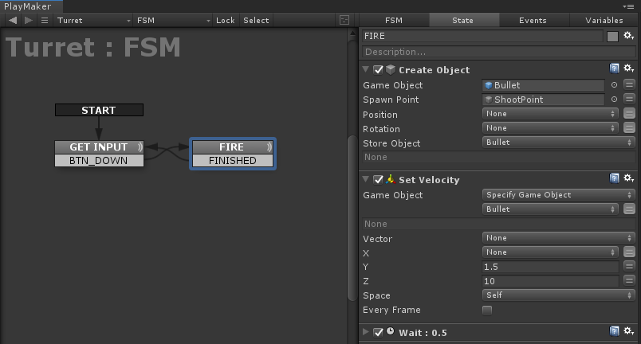
先有一台會跑會射的坦克...
方向鍵 移動/轉向
空白鍵 發射子彈

Slide 15
好、開始連線吧！

Slide 16
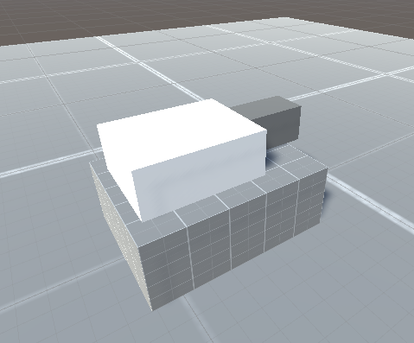
變成連線遊戲需要做哪些事？
- 連接PUN服務
- 開房/加入
- 製作可同步的玩家角色Prefab
- PUN實例化
- GetIsMine辨識擁有者
- RPC射擊同步
- RPC命中處理
- SceneView 關卡地貌的更新與重現
- 房主交接

Slide 17
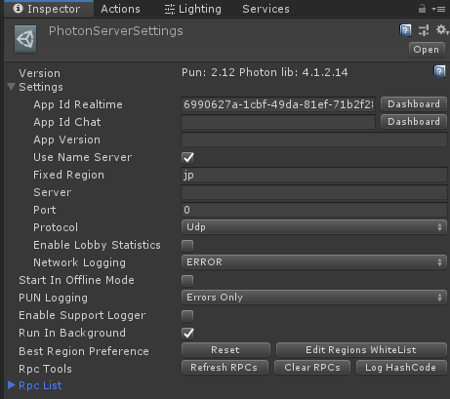
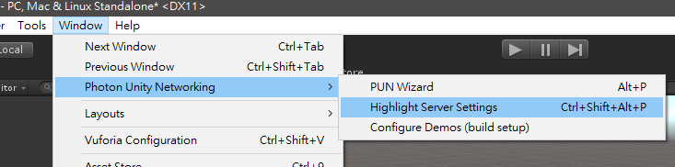
開始之前，先對PUN設定進行確認
記得先設定 Fixed Region 為 jp (或是asia)
重要！否則自動分流會讓你痛不欲生！

Slide 18
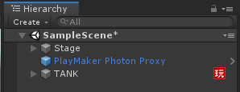
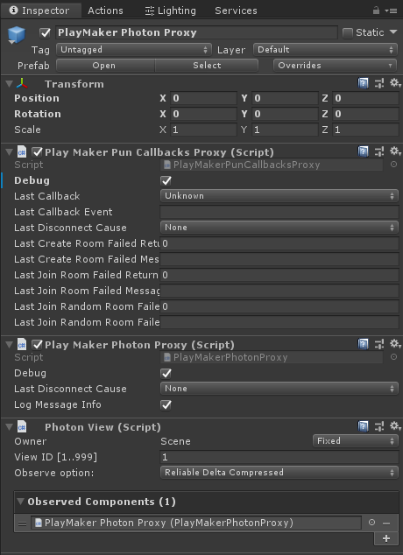
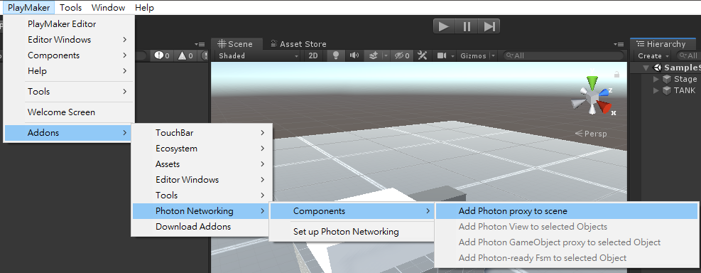
在場景中加入 PlayMaker Photon proxy
PlayMaker
> Photon Networking
> Componants
> Add Photon proxy to scene
這是PlayMaker與PUN溝通的核心元件
勾選 Debug 以方便進行測試

Slide 19
常用的 PlayMaker Photon proxy 事件們
連接PUN服務
MASTER
ROOM
連上PUN服務
建立房間
房主離開
ON CONNECTED TO MASTER
ON CREATED ROOM
ON MASTERCLIENT SWITCHED
加入房間
他人加入
有人離開
ON JOINED ROOM
ON PLAYER ENTERED ROOM
ON PLAYER LEFT ROOM
離開PUN服務
隨機加入失敗
自己離開
ON DISCONNECTED
ON JOIN RANDOM ROOM FAILED
ON LEFT ROOM

Slide 20
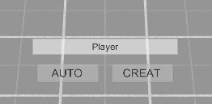
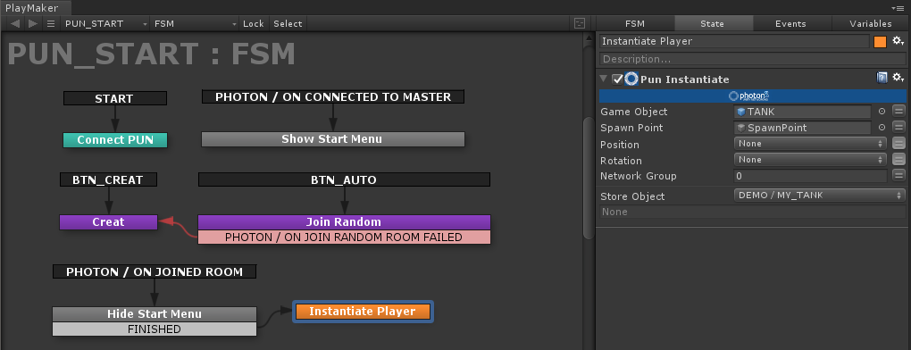
連上PUN並 創建/加入 房間
- 先用 PUN Connect 連接上 Photon 伺服器
- 連接成功後跳出選單
- 選 CREAT 創建新房間
- 選 AUTO 隨機加入房間，若沒有空房就創建新房間

Slide 21
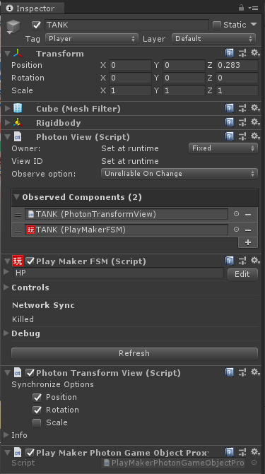
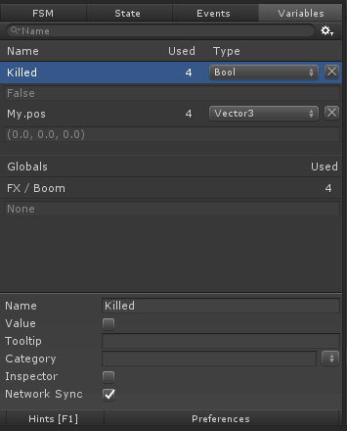
將坦克做成PUN實例化用的Prefab
包含：
- PhotonView
(將要觀測的元件納入清單)
- PhotonTransformView
(同步坦克位移)
- PlayMaker FSM
(要同步的變數勾選 Network Sync )
- PlayMakerPhotonGameObjectProxy
重要！必須將 Prefab 放置於 Resource 資料夾下

Slide 22
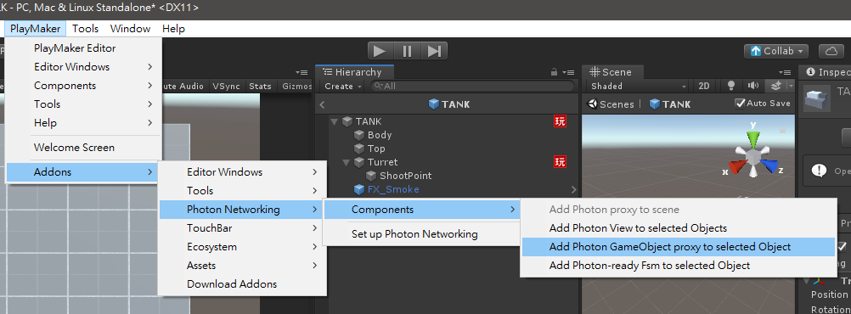
- PlayMakerPhotonGameObjectProxy

Slide 23
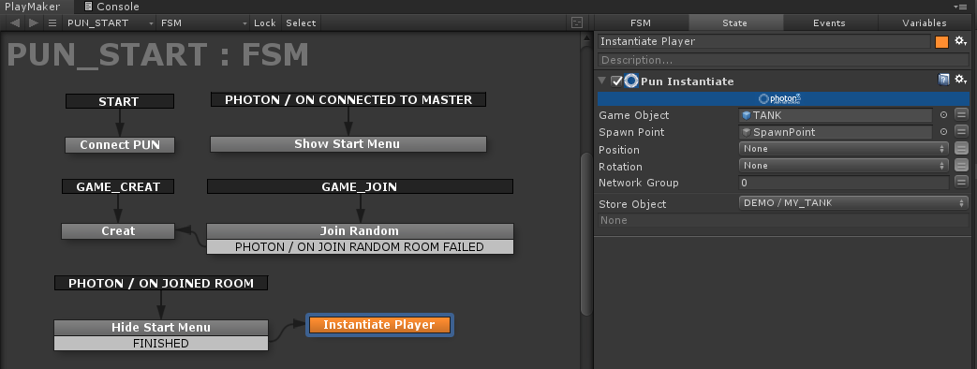
將坦克進行PUN實例化
重要！必須將 Prefab 放置於 Resource 資料夾下

Slide 24
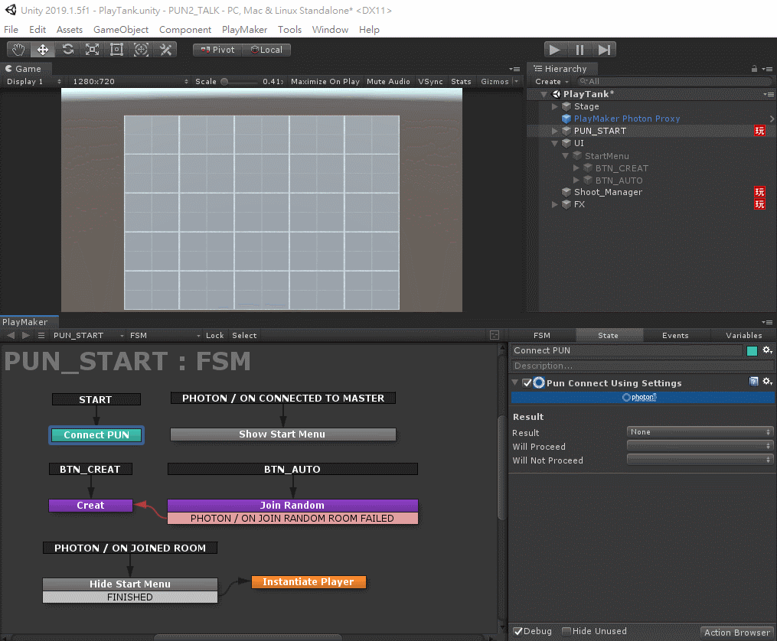

Slide 25
PUN instancate
透過PUN實例化的 Prefab 與該玩家共存
持續將觀測變數播送給房內所有玩家
當玩家離開，就會跟著消失

Slide 26
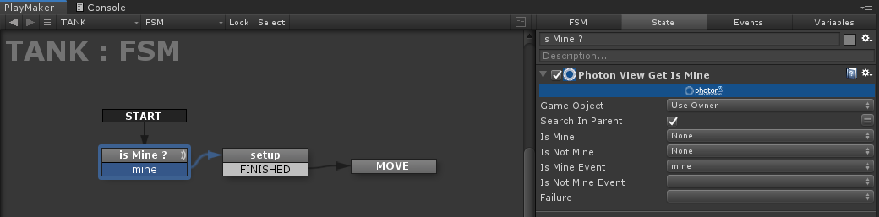
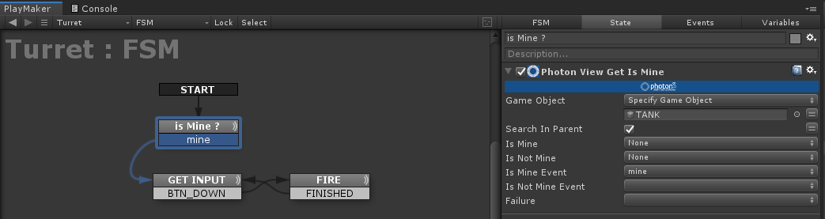
修改坦克邏輯
只有「我擁有的」坦克才接受操作

Slide 27
玩家射擊同步
...每一顆子彈都要同步嗎？

Slide 28
子彈的同步
PUN Server的同步限制
- 如果每顆子彈都進行位置同步，對網路負擔極大
- PUN每個房間1秒內限制最大500次通訊
- 房間4人時，當1個玩家發送訊息給其他3人，加上送給Server，總共用掉4次
- 也就是說每秒訊息數 = 每個玩家訊息數 * (玩家人數^2) 必須小於500
( 4人：31.25次 / 8人：7.8次 / 10人：5次 / 20人：1.25次 )
運用子彈的特性
- 只要知道起點、方向和速度，就能重現相同的結果
- 在擊發子彈瞬間播送子彈參數給所有玩家，在各自的本地端重現
- 建立 Shoot_Manager 使用 RPC 播送字串資訊

Slide 29
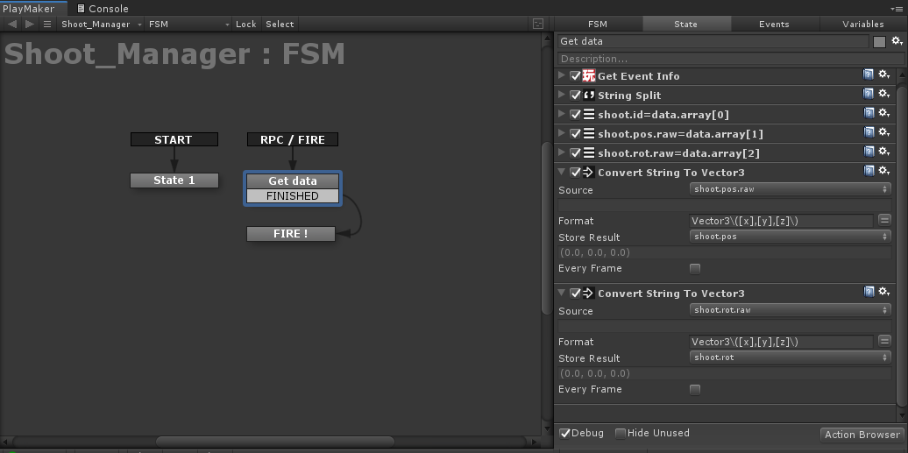
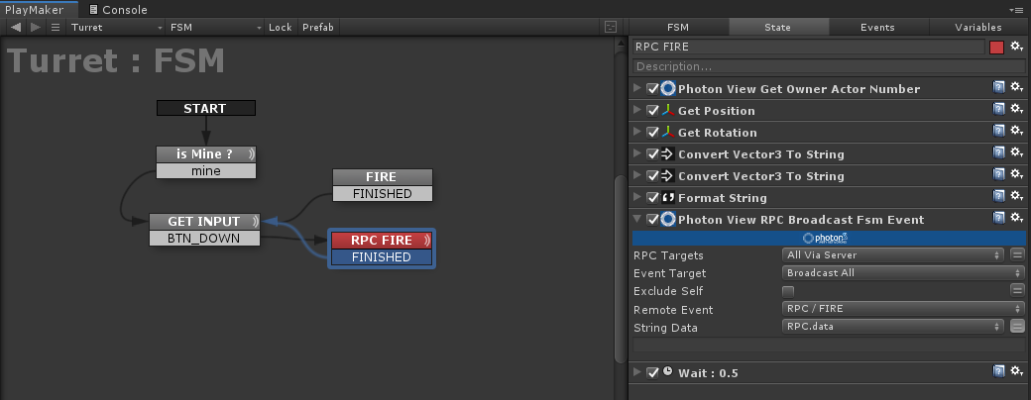
子彈由本地端重現
Turret : - 將發射瞬間位置/角度轉成字串
- 以RPC廣播給所有玩家
Shoot_Manager :
- 拆解字串取得位置/角度
- 在場景中重現子彈

Slide 30
子彈的命中判定由誰做主？

Slide 31
命中判定與玩家感受的取捨
連線型遊戲在彼此都有位移時，互動上難免會有誤差
由攻擊方判定，受擊方可能覺得莫名其妙就中了彈
由受擊方判定，攻擊方可能覺得明明命中了卻沒事
原則上，可以就速度來考量
速度較快的，由於受擊方較難察覺，適合以攻擊方判定
速度較慢的，命中時離攻擊方較遠，適合以受擊方判定
這邊選擇後者進行命中判斷

Slide 32
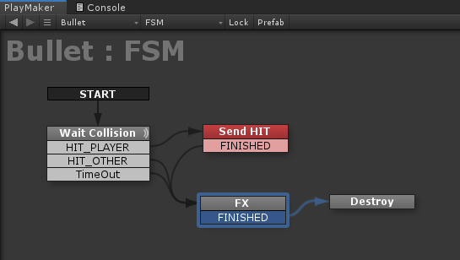
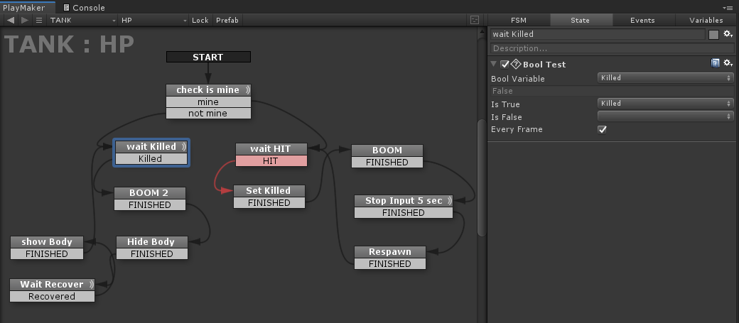
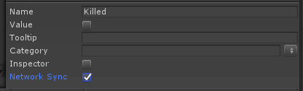
命中處理
- 子彈命中玩家坦克時，向命中目標發出 HIT事件
- 當坦克屬於玩家時才會處理 HIT 事件
- 透過 Network Sync 方式讓 PhotonView 同步狀態

Slide 33
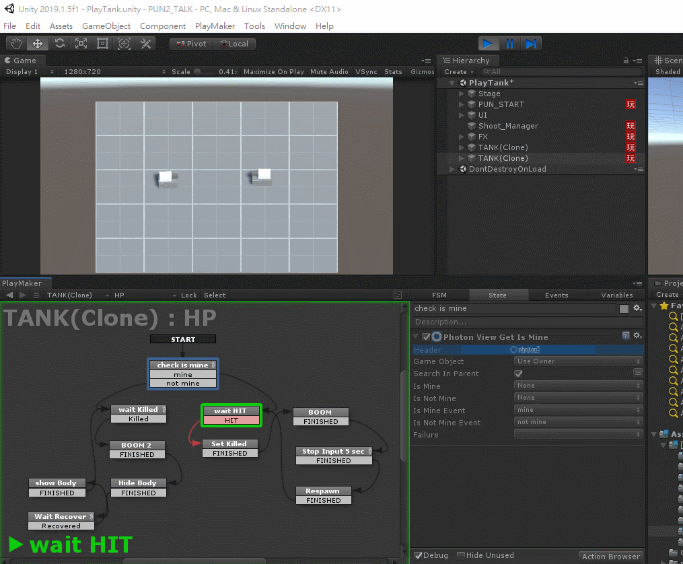

Slide 34
進階應用
利用 Scene View 同步場景障礙物

Slide 35
Scene View
- 並非透過PUN實例化，直接置於場景中，或是隨物件生成所挾帶的 PhotonView
特性
- 不屬於任何玩家 OwnerIs =0 (玩家從1開始)
- MASTER CLIENT 可以操作 Scene View 並同步到其他玩家
- 不是instaniate物件，不會因為玩家離開而消失
- 適合用來保留關卡進行中的進度，動態生成環境的同步等

Slide 36
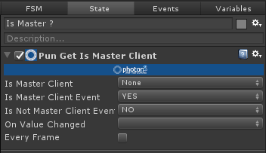
由MASTER CLIENT更新場景資料
“0101100100110011010000010”
Scene View

Slide 37
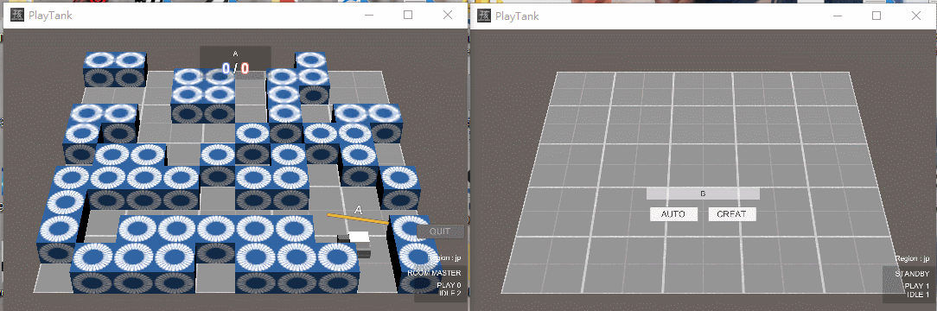
只要還有玩家在場上
關卡資料就能持續保留和更新

Slide 38
PlayMaker + PUN2 連線遊戲製作要點整理
- 連接PUN服務
- 開房/加入
- 製作可同步的玩家角色Prefab
- PUN實例化
- GetIsMine辨識擁有者
- RPC射擊同步
- RPC命中處理
- SceneView 關卡地貌的更新與重現
- 房主交接

Slide 39

從不寫程式開始的連線遊戲開發
感謝聽講！
紅魔導師的求生之路
Hayato Yang
E-Mail：hayato@mindos.cc
HP：http://hayatoworks.com
FB: HayatoWorksGame

